Slide 1

Blocos PL/SQL
Estruturas de Seleção e Repetição
Bancos de Dados II
Prof. Dr. Geraldo Corrêa

Slide 2
Controle de Fluxo no PL/SQL
Temos no PL/SQL três formas de fluxo:
A sequencial ou natural que executa os comandos de cima para baixo e da esquerda para direita, sendo o “;” o caractere que determina o fim de um comando.
A outra forma é de decisão onde escolhemos fazer ou não determinado passo ou executar um passo se verdadeiro ou outro passo se falso.
E por fim temos a repetição que permite voltar no fluxo de execução fazendo que determinados passos sejam repetidos conforme uma condição de saída.

Slide 3
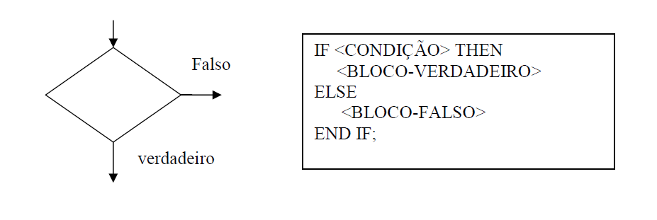
Decisão

Slide 4
Algumas funções criadas com o uso da condição:
Dado um número a função retorna em varchar2 se o número é PAR ou ÍMPAR:
create or replace function "TESTE"
(num in number)
return VARCHAR2
is
begin
if num mod 2 = 0 then
return 'PAR';
else
return 'IMPAR';
end if;
end;
select TESTE (22) as "PAR OU IMPAR" FROM DUAL;

Slide 5
CREATE OR REPLACE FUNCTION MENCAO(nota NUMBER)
RETURN VARCHAR2 is
m VARCHAR2(20);
begin
if nota<0 OR nota>10 then
m:='Nota fora do padrão';
else
if nota=0 then
m:='Sem conceito';
else
if nota<2 then
m:='Plenamente Insatisfatório';
else
if nota<5 then
m:='Insatisfatório';
else
if nota<7 then
m:='Satisfatório';
else
if nota<9 then
m:='Plenamente Satisfatório';
else
m:='Excelente';
end if;
end if;
end if;
end if;
end if;
end if;
return m;
end;
select MENCAO (9) as "CONCEITO" FROM DUAL;

Slide 6
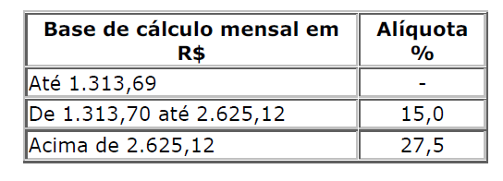
Exercício Proposto
Dado um salário X calcule o salário líquido, sendo que os descontos de IRPF ocorrem conforme a tabela abaixo:

Slide 7
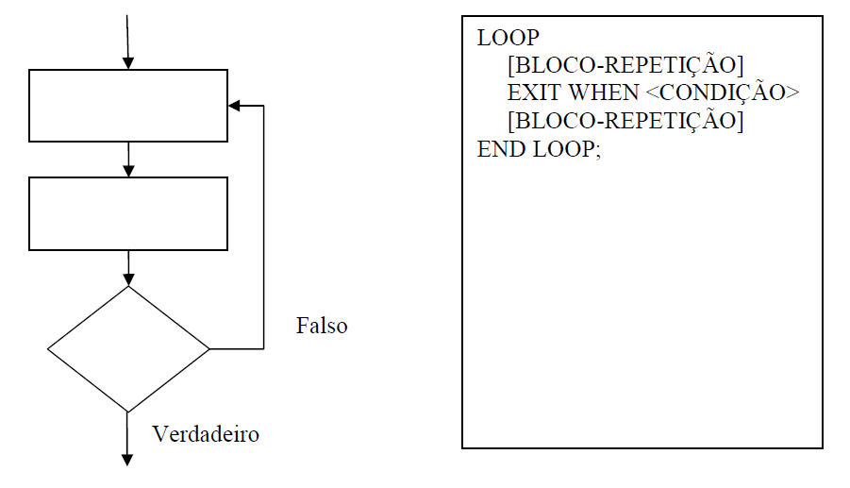
REPETIÇÃO

Slide 8
EXEMPLO
create or replace function "PRIMO"
(num in number)
return VARCHAR2
is
i NUMBER;
begin
i:=2;
if num = 2 then
return 'É PRIMO‘;
else
loop
if num mod i = 0 then
return 'NÃO É PRIMO';
end if;
exit when i > (num/2);
i:=i+1;
end loop;
return 'É PRIMO‘;
end if;
end;
select PRIMO (17) as "PRIMO OU NÃO" FROM DUAL;

Slide 9
Exercício Proposto
Dado um número X representando a quantidade de números primos que se deseja retornar;
Mostre a lista com os X primeiros primos a partir de 2;

